Slide 1
MÔN TIN HỌC LỚP 4
Tuần 14

Slide 2
KHỞI ĐỘNG ĐẦU GIỜ
TRÒ CHƠI “AI NHANH AI ĐÚNG”

Slide 3
MÔN TIN HỌC LỚP 4
Tuần 14

Slide 4
CHỦ ĐỀ 3: SOẠN THẢO VĂN BẢN
BÀI 3: CHÈN VÀ ĐIỀU CHỈNH TRANH ẢNH TRONG VĂN BẢN (Tiết 2)
(SGK trang 60)

Slide 5
Mục tiêu bài học
- Thành thạo tìm kiếm và chèn tranh vào trang soạn thảo;
Biết cách điều chỉnh kích thước của tranh ảnh trong trong trang soạn thảo sao cho hợp lý.

Slide 6
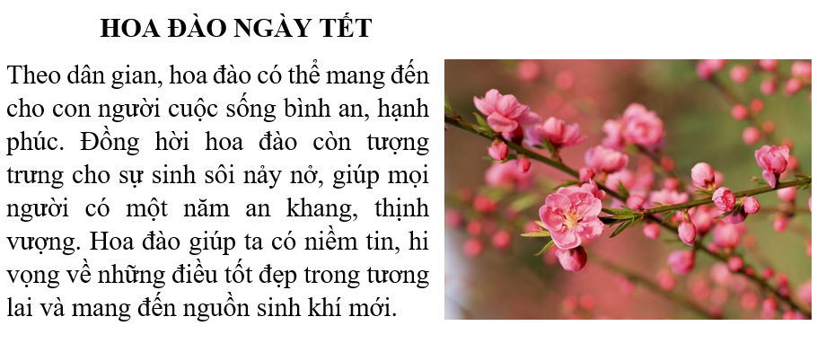
B. HOẠT ĐỘNG THỰC HÀNH
1. Em hãy soạn văn bản. Tìm kiếm hình ảnh hoa đào rồi chèn vào văn bản đã soạn theo mẫu sau:

Slide 7
Hướng dẫn thực hành
- Tìm kiếm hình ảnh hoa đào trên Internet, lưu ảnh vào thư mục của em trên máy tính. Hoặc có thể chèn ảnh trực tiếp từ mục chọn Onlines Pictures.
- Mở phần mềm soạn thảo văn bản, gõ văn bản theo sách giáo khoa. Điều chỉnh căn lề, cỡ chữ theo văn bản mẫu.
- Chèn tranh vào bài, điều chỉnh vị trí tranh thích hợp.
- Lưu văn bản vào thư mục của.

Slide 8
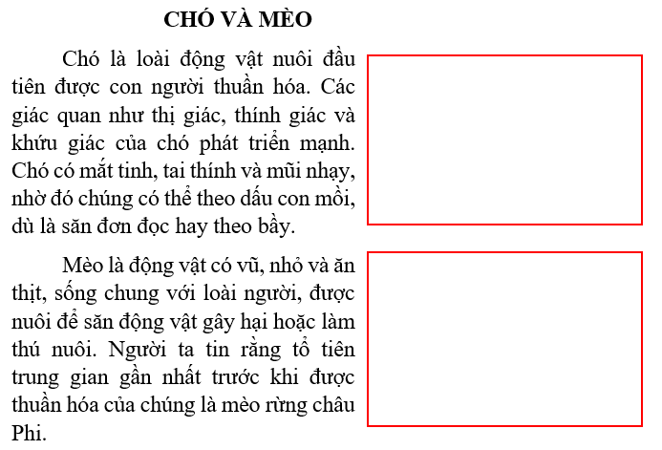
2. Soạn thảo văn bản theo mẫu, tìm tranh ảnh thích hợp để chèn vào vị trí ô trống, đặt tên cho văn bản rồi lưu vào thư mục trên máy tính.

Slide 9
Hướng dẫn thực hành
- Tìm kiếm hình ảnh chó và mèo trên Internet, lưu ảnh vào thư mục của em trên máy tính.
- Mở phần mềm soạn thảo văn bản, gõ văn bản theo sách giáo khoa. Điều chỉnh căn lề, cỡ chữ theo văn bản mẫu.
- Chèn tranh vào bài, điều chỉnh vị trí tranh thích hợp.
- Lưu văn bản vào thư mục của.

Slide 10
Chúc các con hoàn thành tốt bài thực hành!

